Slide 1
Prometna signalizacija

Slide 2
PROMETNI PROPISI I PRAVILA
Uređuju ponašanje sudionika u prometu
Zakon o sigurnosti prometa na cestama
Svi sudionici u prometu moraju ih se pridržavati

Slide 3
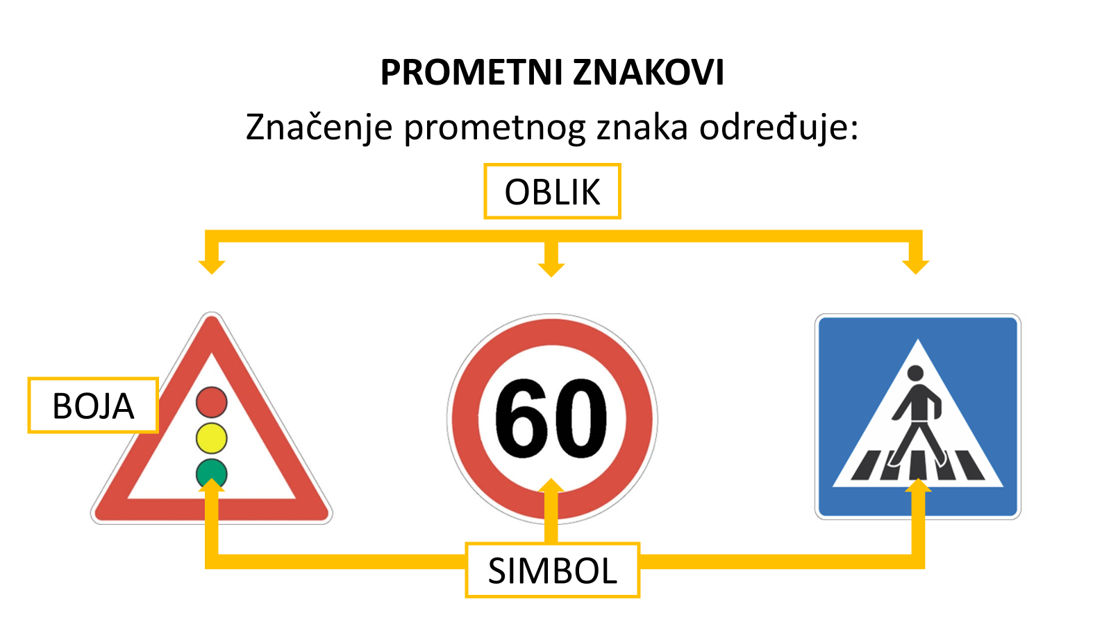

Slide 4
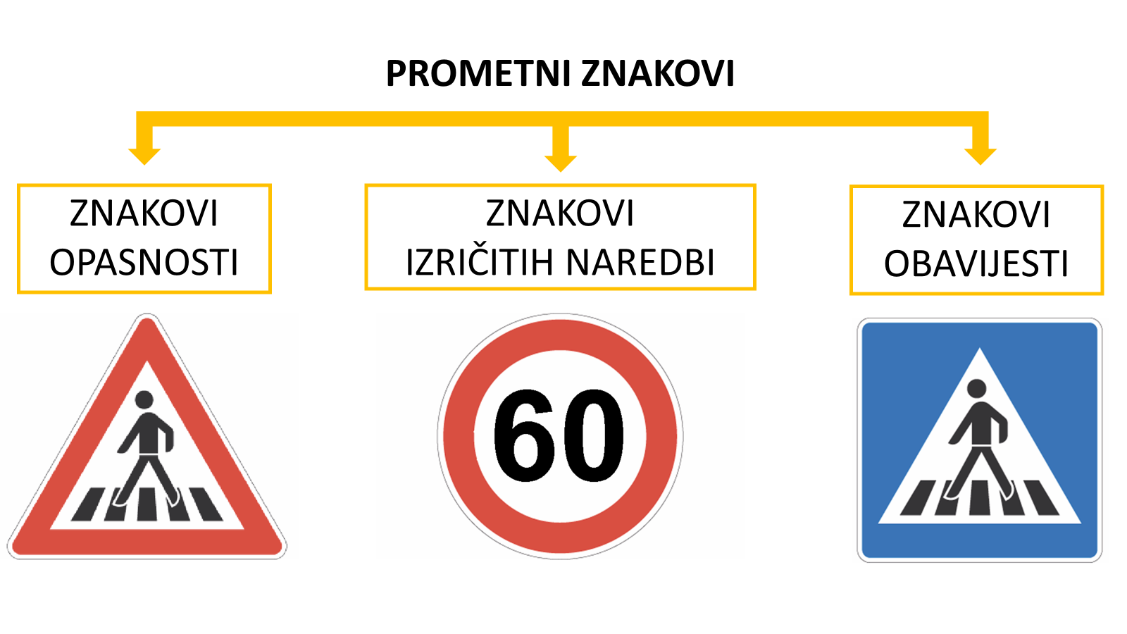

Slide 5
PROMETNI ZNAKOVI
Znakovi opasnosti
Znakovi izričitih naredbi
Znakovi obavijesti
Jednakostraničan trokut
Upozoravaju na opasnost na cesti
Krug
Zabrana, ograničenje, obaveza
Raskrižje s cestom s prednošću prolaska-trokut okrenut prema dolje
Obavezno zaustavljanje-osmerokut
Obavijesti i upute o imenima naselja, prestanku važenja znaka i drugo
Četvrtastog oblika

Slide 6
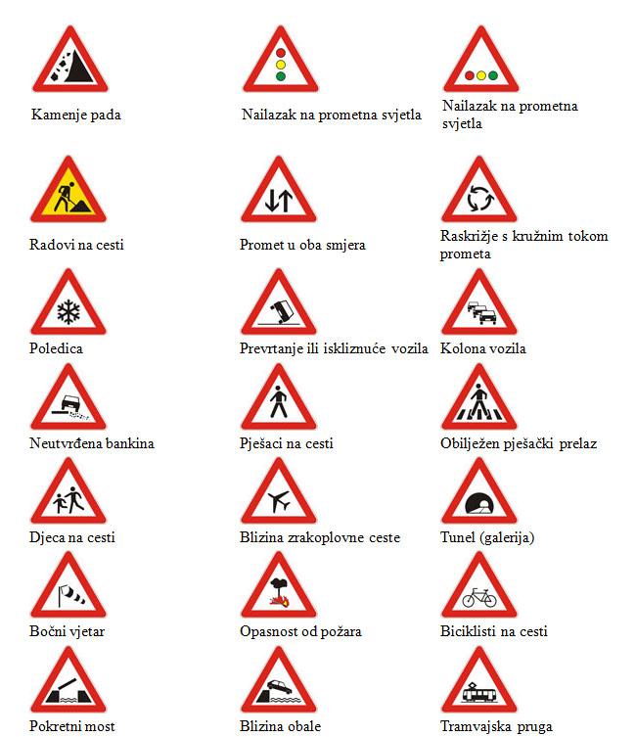
Znakovi opasnosti

Slide 7
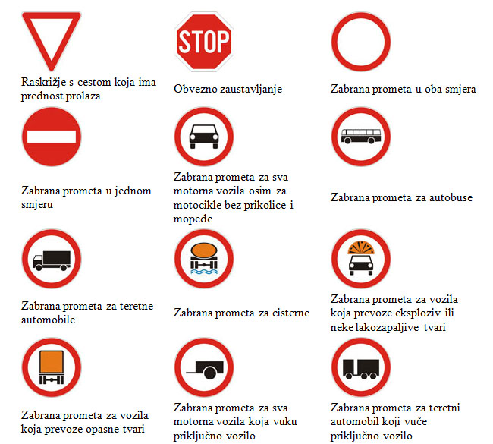
Znakovi izričitih naredbi

Slide 8
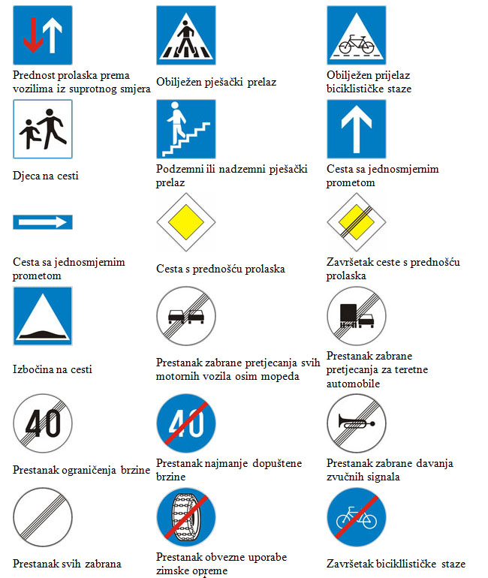
Znakovi obavijesti

Slide 9
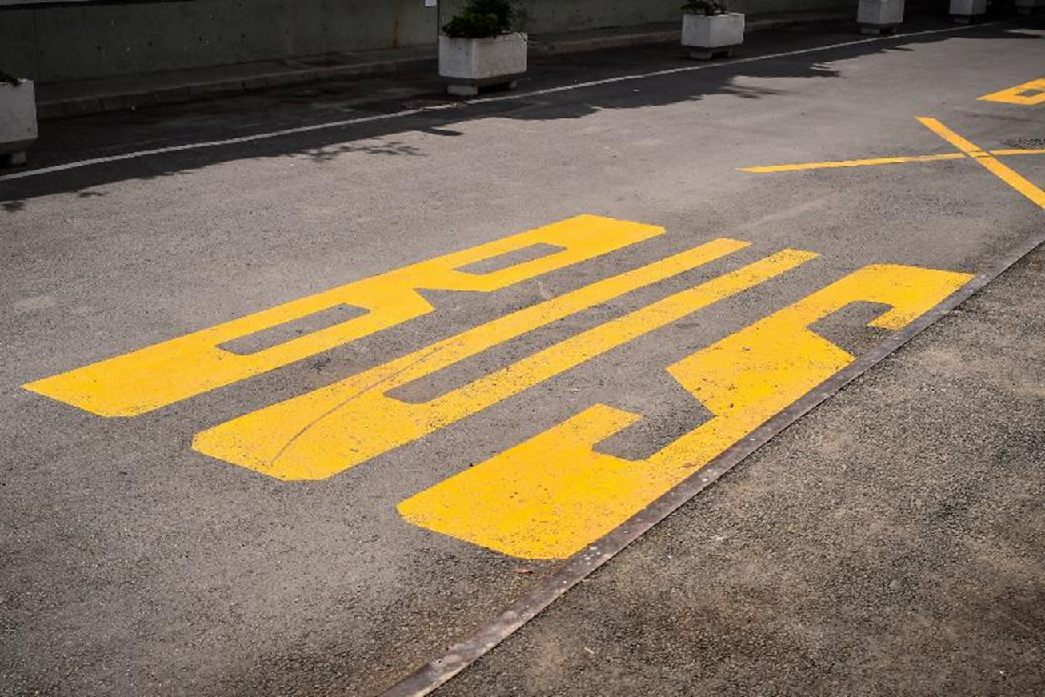
Oznake na kolniku
Izvor: Internet

Slide 10
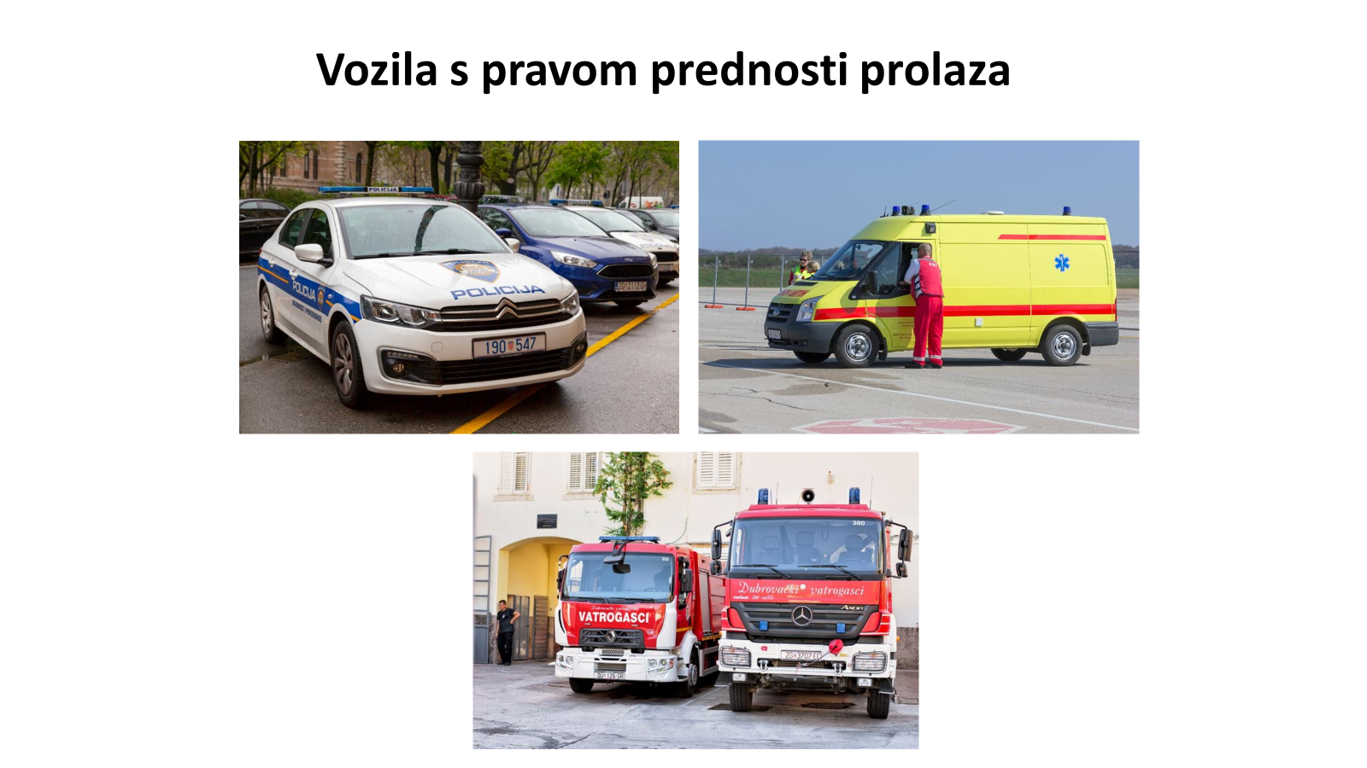
Izvor: Internet

Slide 11
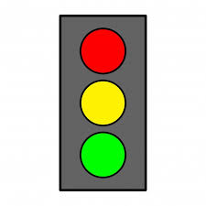
Svjetlosna signalizacija
STOP
PRIPEMI SE
KRENI

Slide 12
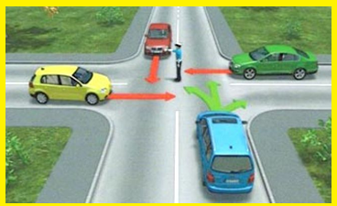
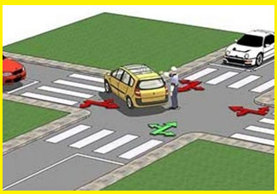
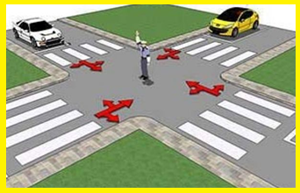
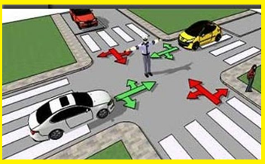
Prometni policajac
Izvor: Internet

Slide 13
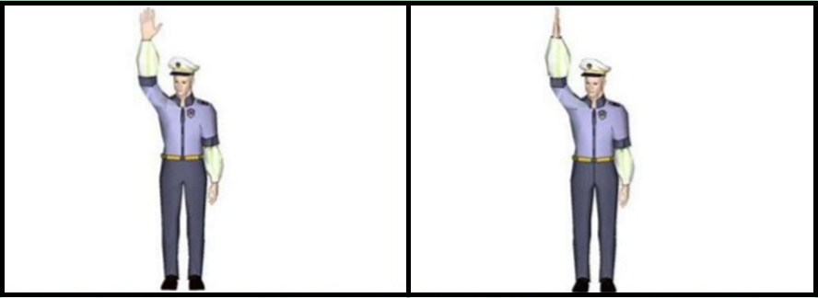
PROMETNI POLICAJAC U RASKRIŽJU
OBAVEZNO ZAUSTAVLJANJE ZA SVA VOZILA ISPRED RASKRIŽJA I ZABRANA PRELASKA KOLNIKA ZA PJEŠAKE
OBAVEZNO ZAUSTAVLJANJE SVIH VOZILA PREMA KOJIMA JE DLAN OKRENUT
Izvor: Internet

Slide 14
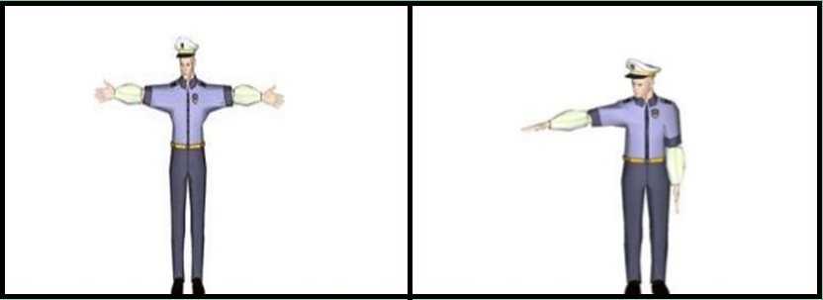
SUDIONICI U PROMETU KOJI DOLAZE IZ SMJERA U KOJEM SU OKRENUTA LEĐA OVLAŠTENE OSOBE MORAJU SE ZAUSTAVITI, A SUDIONICI PROMETA KOJI DOLAZE S BOČNE STRANE IMAJU PRAVO PROLASKA
AKO OVLAŠTENA OSOBA LAGANO MAŠE RUKOM ZNAČI DA SUDIONICI U PROMETU MORAJU SMANJITI BRZINU KRETANJA VOZILA
Izvor: Internet

Slide 15
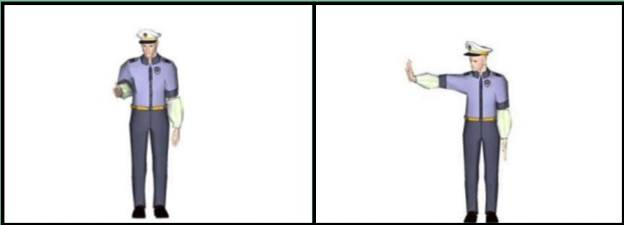
AKO OVLAŠTENA OSOBA KRUŽNIM POKRETIMA PODLAKTICE I ŠAKE POKAZUJE KRETANJE TO ZNAČI DA VOZAČ MORA UBRZATI
SUDIONIK SE MORA OBAVEZNO ZAUSTAVITI
Izvor: Internet

Slide 16
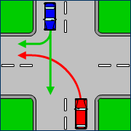
Pravilo desne strane
Izvor: Internet

Slide 17
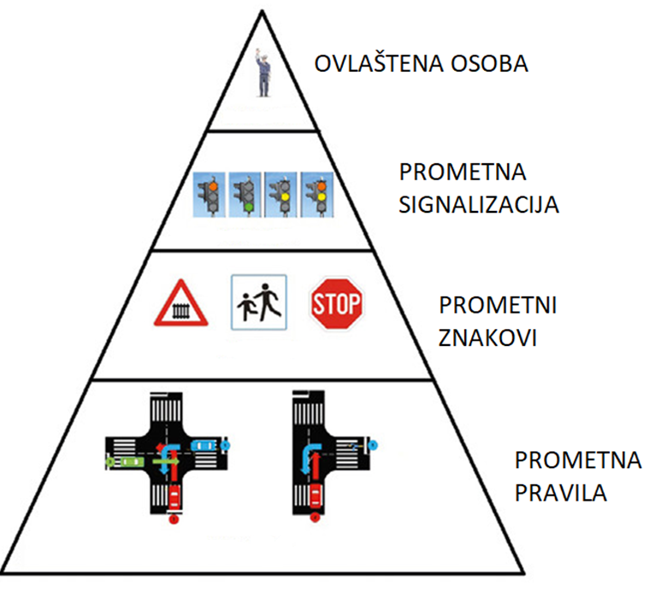
ZAKLJUČUJEMO
Izvor: Internet

Slide 18
PROMETNI PROPISI
1. PROMETNI POLICAJAC
2. SEMAFOR
3. PROMETNI ZNAKOVI
4. PROMETNA PRAVILA
5. DOGOVOR

Slide 19
PLAN PLOČE Zakon o sigurnosti prometa na cestama RH određuje ponašanje svih sudionika u prometu radi njihove sigurnosti. Prometna signalizacija: Prometni znakovi: znakovi opasnosti, izričitih naredbi i obavijesti Svjetlosna signalizacija Znakovi prometnog policajca Oznake na kolniku Zvučna signalizacija Prometna pravila – određuju prednost prolaska kroz raskrižja kad nema prometne signalizacije

